Slide 1
Опыт организации работы
«Движения Первых»
в Мезенском муниципальном округе

Slide 2
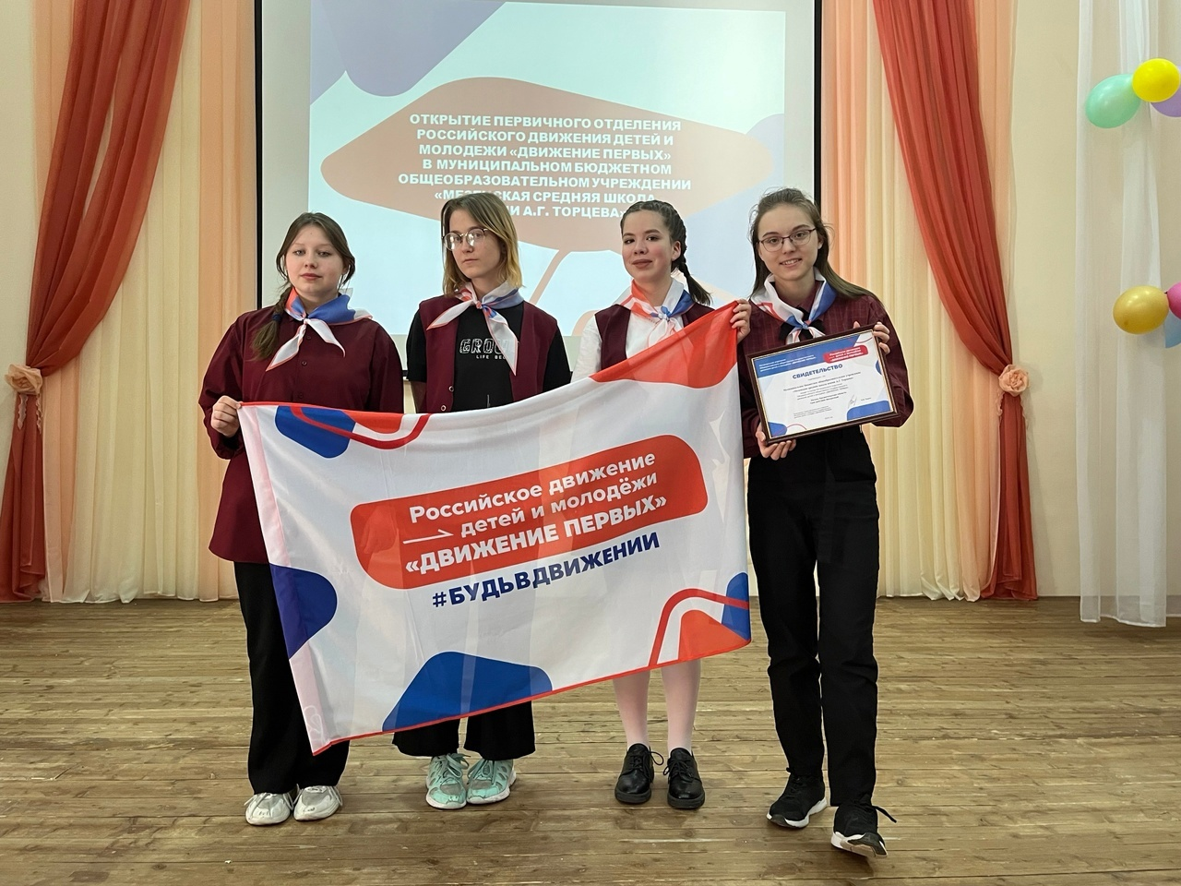
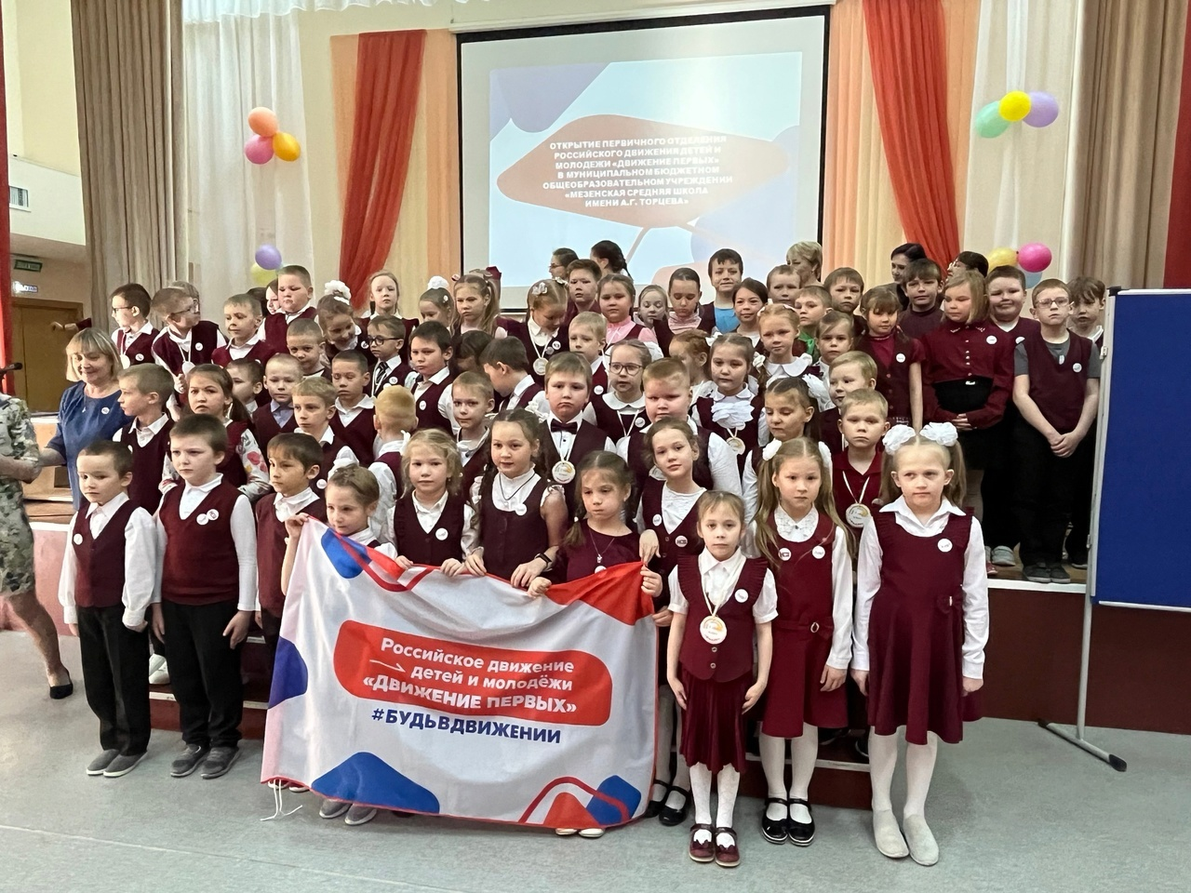
Открытие Первичного отделения
на базе Мезенской средней школы

Slide 3
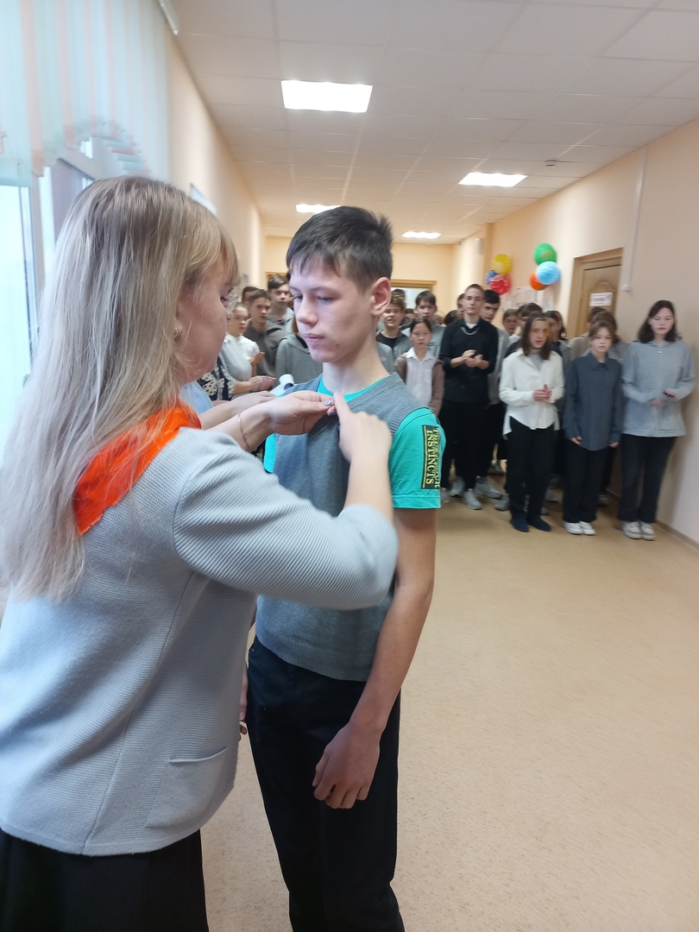
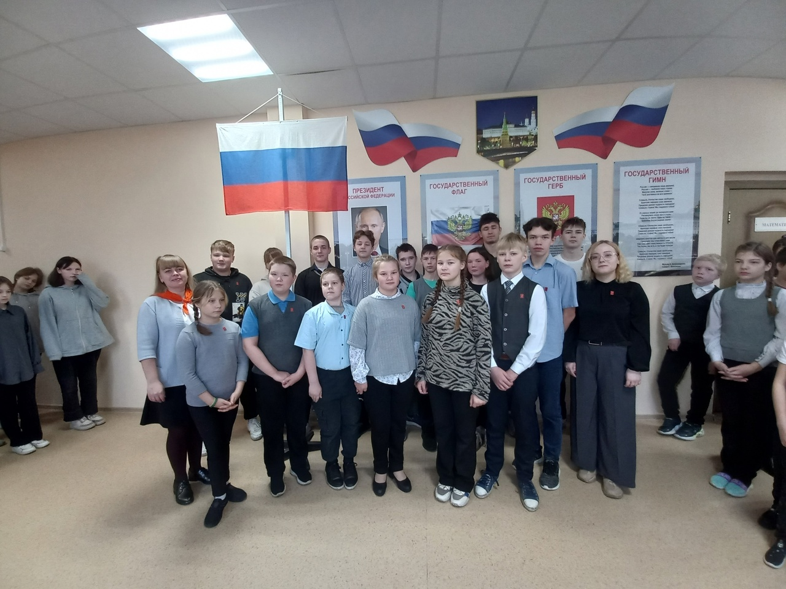
Посвящение в Первые
в Каменской средней школе

Slide 4
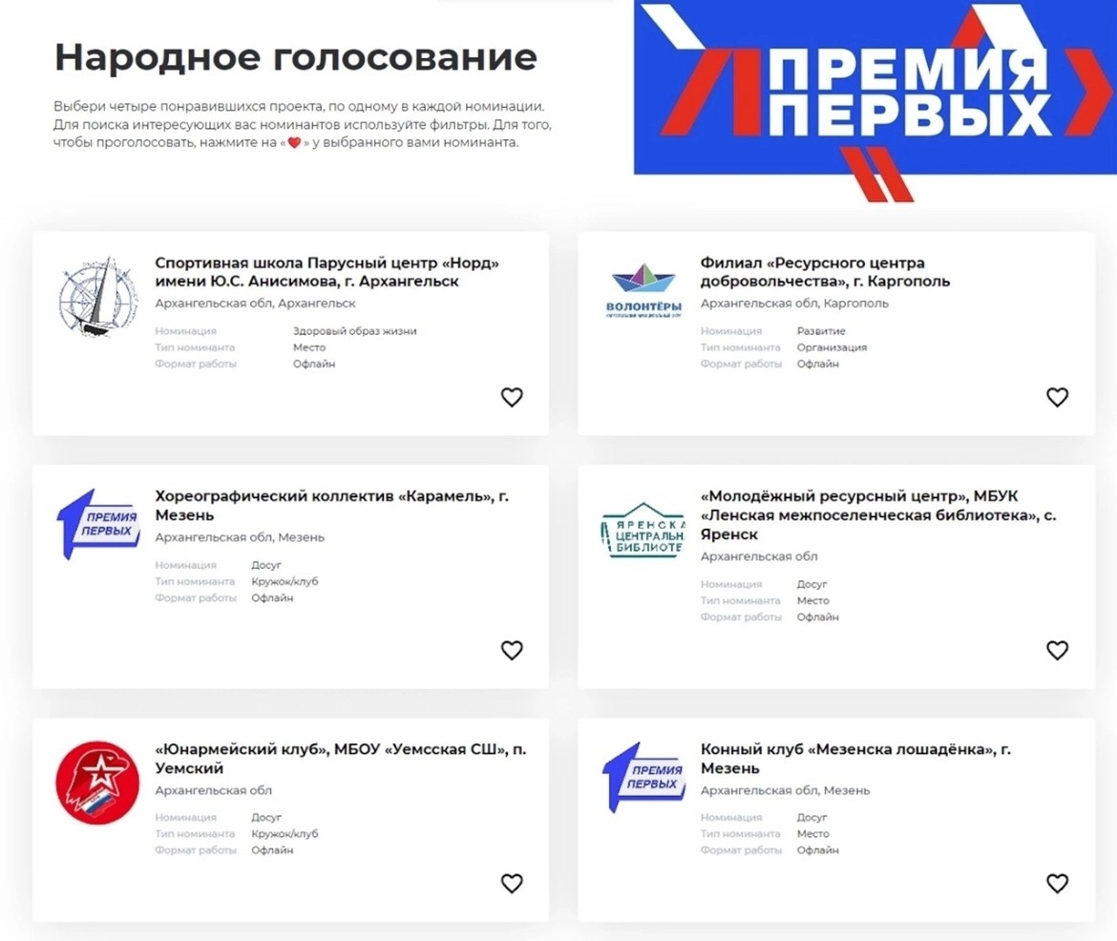

Slide 5
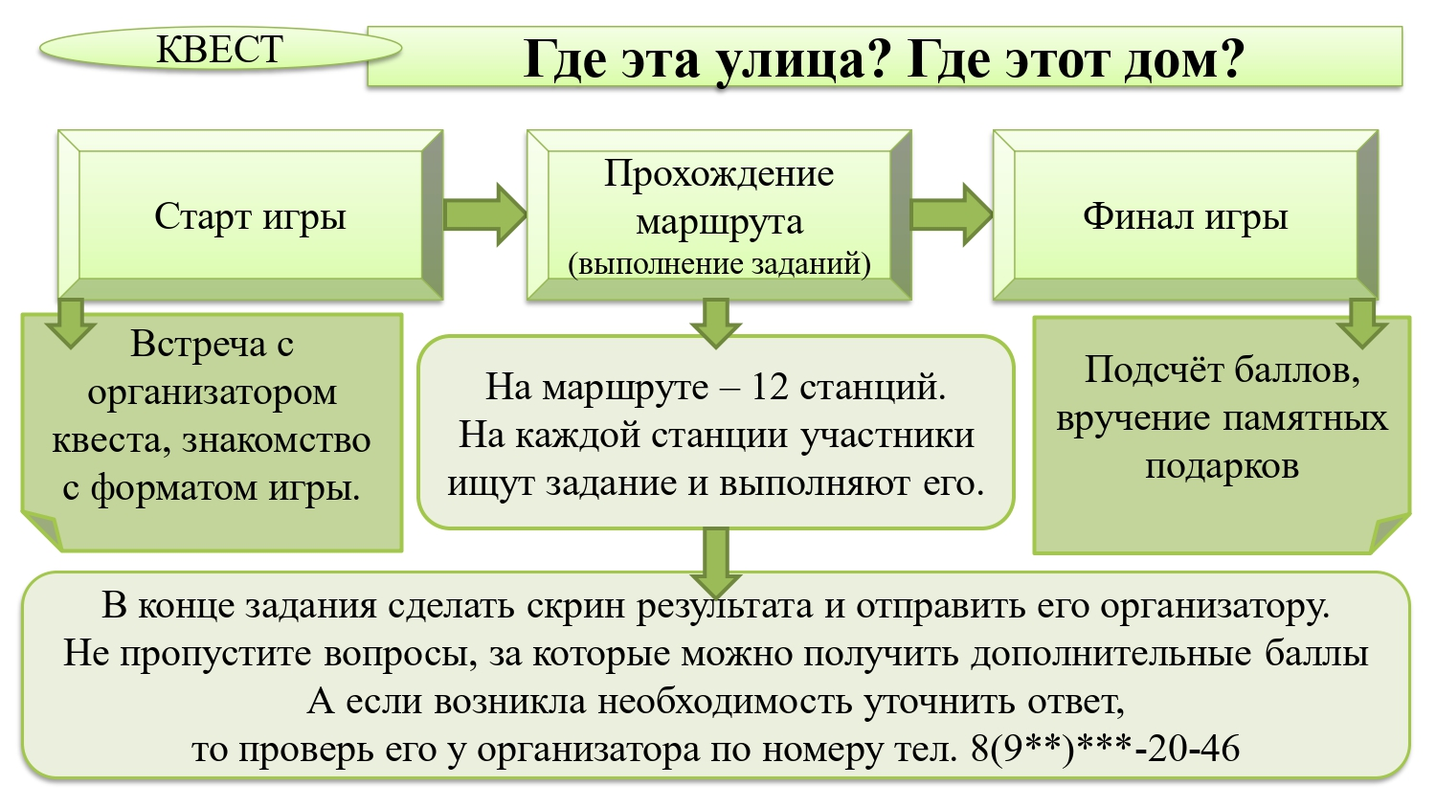

Slide 6
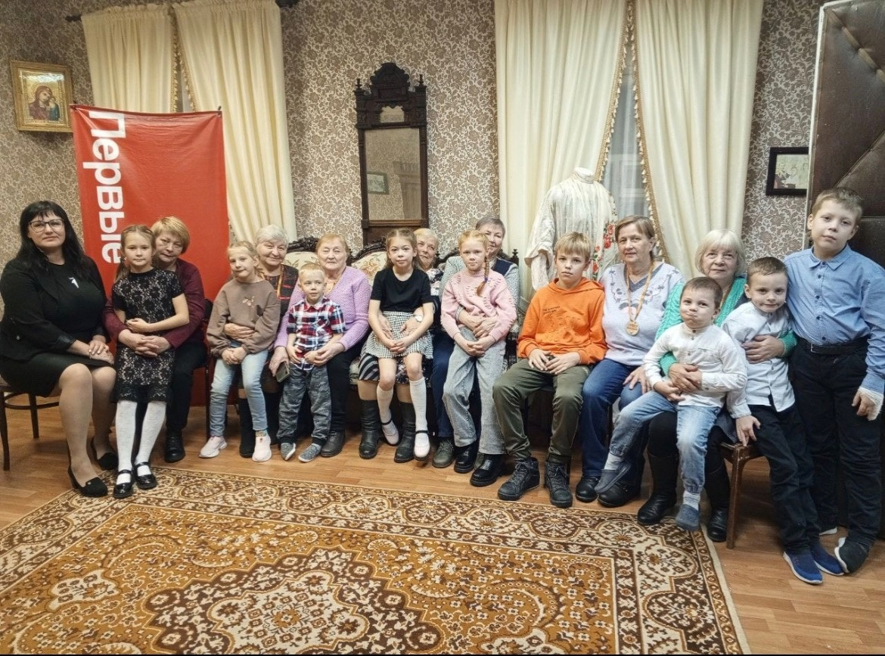
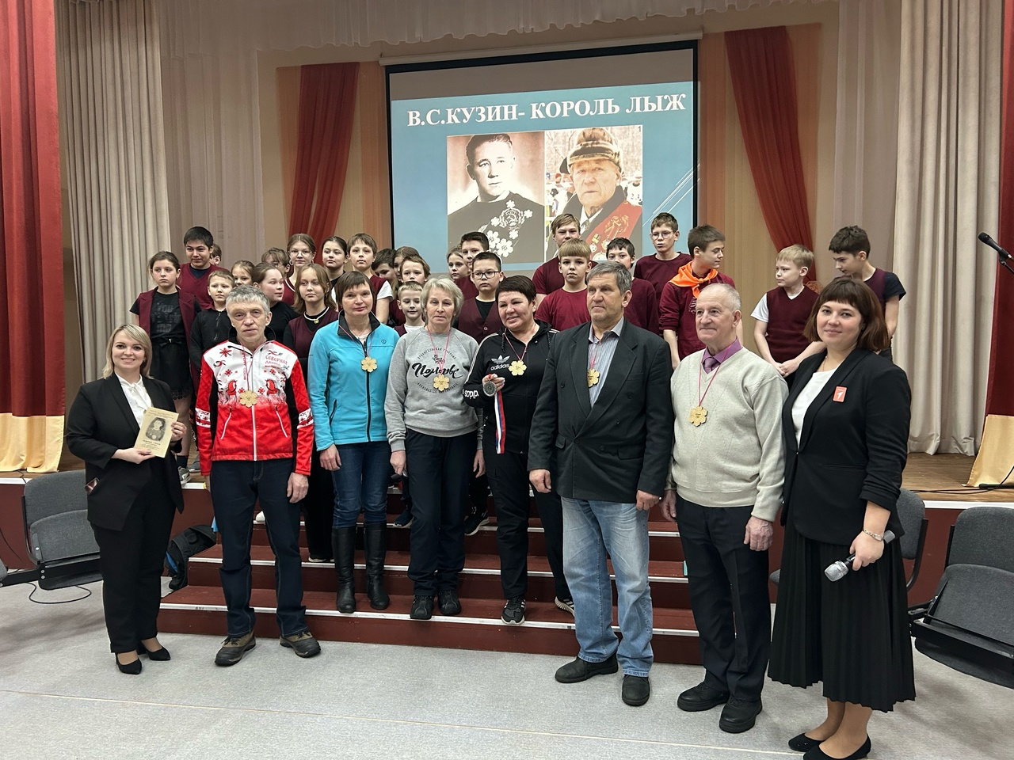
Мероприятие ко дню бабушек и дедушек
(совместно с детской библиотекой)
Музейная встреча,
посвящённая В.С. Кузину
(совместно с Мезенской школой)

Slide 7
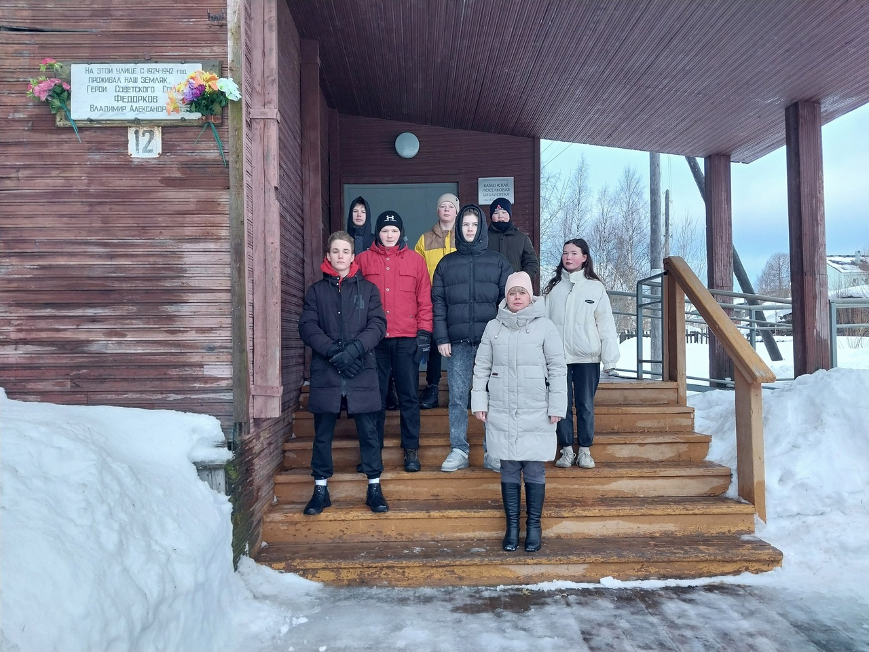
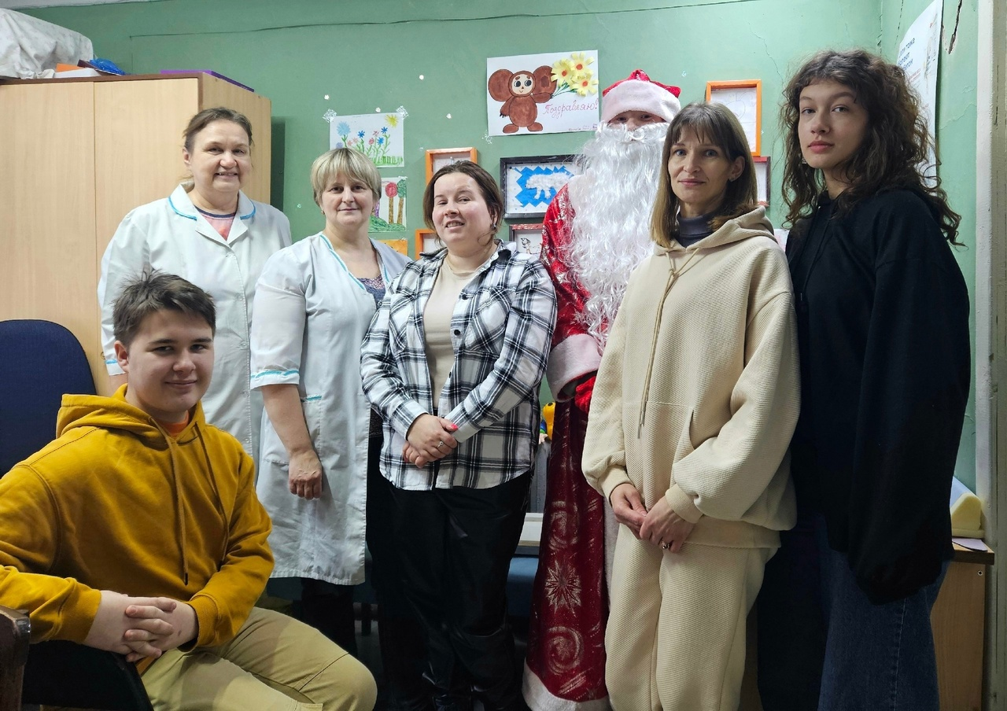
Возложение цветов к памятным доскам на здании школы, библиотеки и доме, в котором жил Герой Советского Союза Владимир Александрович Федорков
(п. Каменка)
Реализация акции
Российский Детский Дед Мороз
(обучающиеся Дорогорской школы поздравили врачей Мезенской ЦРБ)

